Slide 1

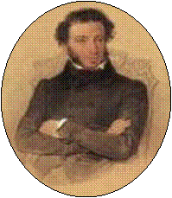
Я помню
чудное мгновение:
Любовная лирика А.С. Пушкина
Любви все возрасты покорны,
Ёе порывы благотворны…
А.С. Пушкин

Slide 2

Изучение любовной лирикой Пушкина
Цель
Задачи:
вызвать интерес к личности и творчеству поэта;
Раскрыть духовный потенциала и творческое воображение учащихся
создать благоприятные условия для эстетического восприятия поэзии

Slide 3
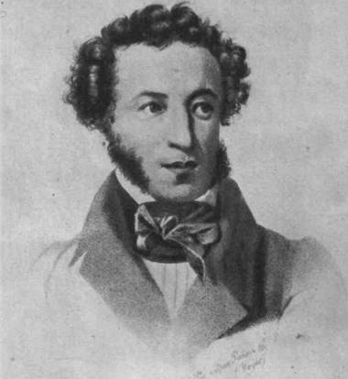
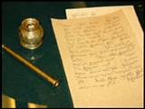
Любовь – источник поэзии
Поэт не искал вечной любви, вечной для него была только потребность любить.
Любовь у Пушкина раскрывается просто и глубоко, непосредственно и тепло

Slide 4
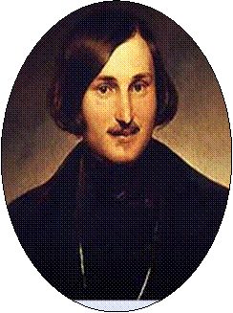
Гоголь о лирике Пушкина:
«Здесь нет красноречия, здесь одна поэзия; никакого наружного блеска, все просто…всё исполнено внутреннего блеска; всё лаконизм, каким всегда бывает чистая поэзия. Слов немного, но они так точны, что обозначают все. В каждом слове бездна пространства; каждое слово необъятно, как поэт»

Slide 5
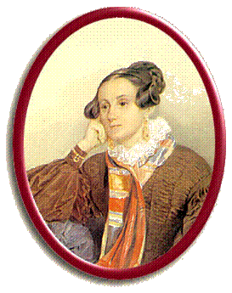
«На холмах Грузии лежит ночная мгла»
Все слова и выражения просты, но все они складываются в один музыкальный образ грустной и светлой печали.
Источник печали – любовь, а любовь у поэта – жизнеутверждающее чувсвто
Стихотворение волнует не словесной красивостью, а глубиной мысли и чувства
Мария Раевская

Slide 6
Любовь - мелодия
«Что это – поэзия,
живопись, музыка?...
В.Г.Белинский
Картина говорит звуками,
слова блещут красками,
звучат гармониею
и выражают разумную речь»
Пушкинская поэзия в целом

Slide 7
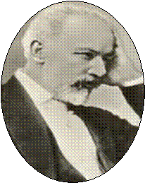
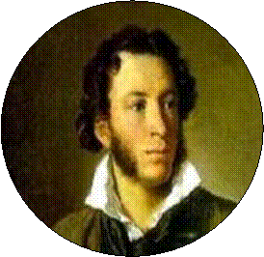
«…В самом стихе… есть что – то проникающее в самую глубь души. Это что – то и есть музыка»
П.И.Чайковский
«Из наслаждений жизни одной любви музыка уступает. Но и любовь - мелодия

Slide 8

Для вас, души моей царицы,
Красавицы, для вас одних
Времен минувших небылицы,
В час досугов золотых,
Под шепот старины болтливой,
Рукою верной я писал…
«Руслан и Людмила»

Slide 9
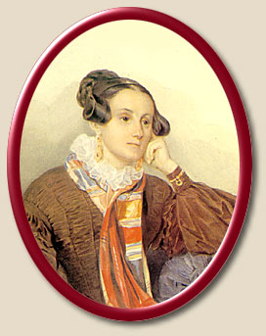
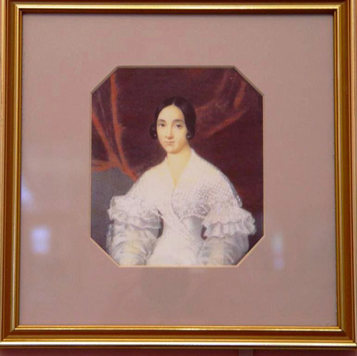
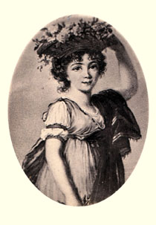
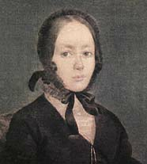
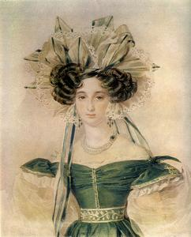
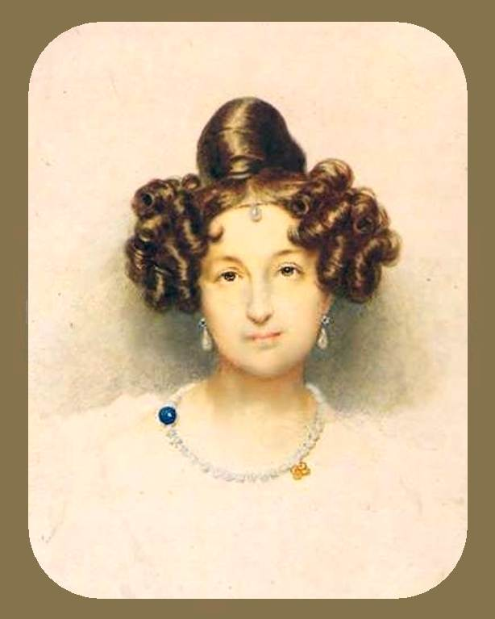
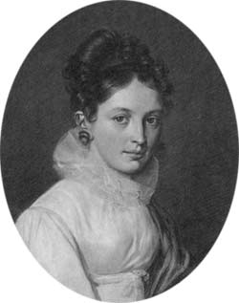
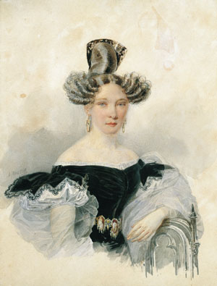
Адресаты любовной лирики
М.Раевская
Е.Голицына
А.Керн
Н.Гончарова
Е.Воронцова
Е.Бакунина

Slide 10
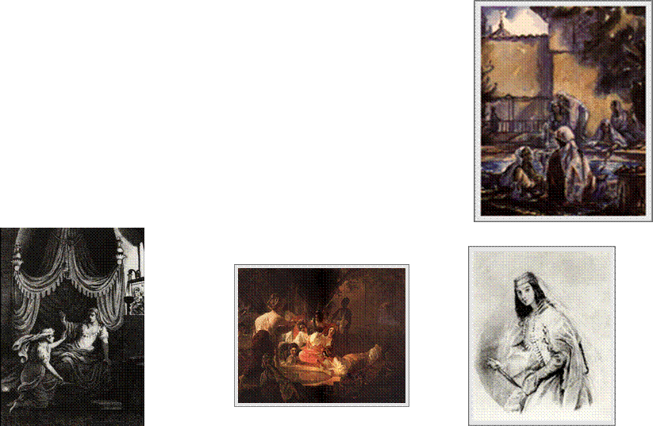
«Фонтан любви», «Бахчисарайский фонтан»
Легенда о печальной судьбе представительницы знатного рода. Это предание о любви хана Кирим – Гирея к похищенной княжне Потоцкой, о том, как Зарема, любившая хана, убила Марию

Slide 11

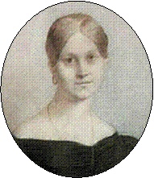
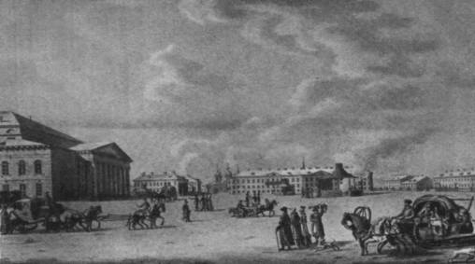
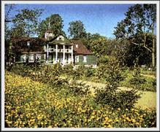
Шедевр лирики Пушкина
Я помню чудное мгновение
Лето 1825 год, Тригорское
Весна 1819 год, Петербург

Slide 12
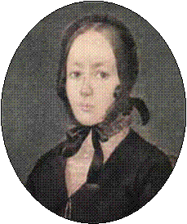
Автор преклоняется перед женщиной,
ставшей для него «гением чистой красоты»
Образ героини создается с помощью «загадочных» слов: мимолетное виденье, «гений чистой красоты»
Героиня – призрак , таинственный и прекрасный. Возвышенная, идеальная, неземная и одновременно непостижимая, невыразимая, чудесная
Мгновение оказывается сильнее годов

Slide 13
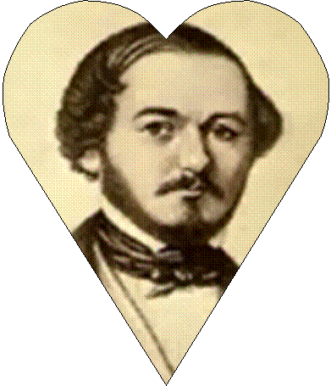
Глинка,
влюбившись
в дочь АП Керн,
написал музыку
на стихи поэта
Из одного шедевра родился второй

Slide 14
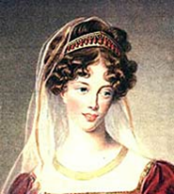
Петербург. Анета Оленина
«Ёе глаза»
«Язык любви болтливой»
«Не пой, красавица, при мне
«Я вас любил»
Самопожертвование во имя любимого человека
Любовь – светлая печаль
Заканчивается молитвой о женщине: «… дай вам Бог любимой быть другим…»

Slide 15
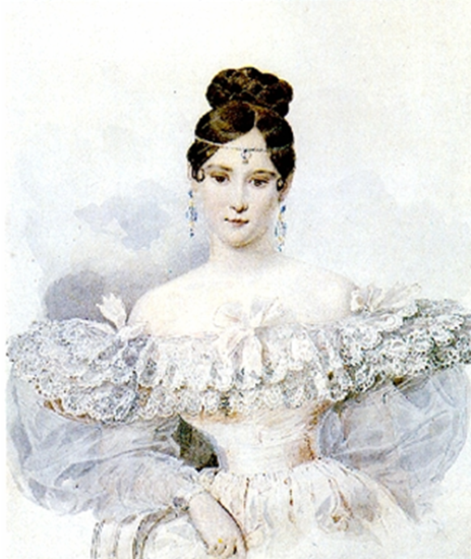
Наталья Николаевна Гончарова
Все восторгались ее красотой, элегантностью.
«Она очень красива, и во всем облике есть что – то поэтическое»,- писал поэт о своей будущей жене

Slide 16
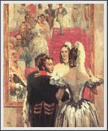
Гляделась ли ты в зеркало
и уверилась ли ты,
что с твоим лицом
ничто не могло сравниться,
а душу твою я люблю ещё более
(из письма Пушкина к
Натальи Гончаровой)

Slide 17
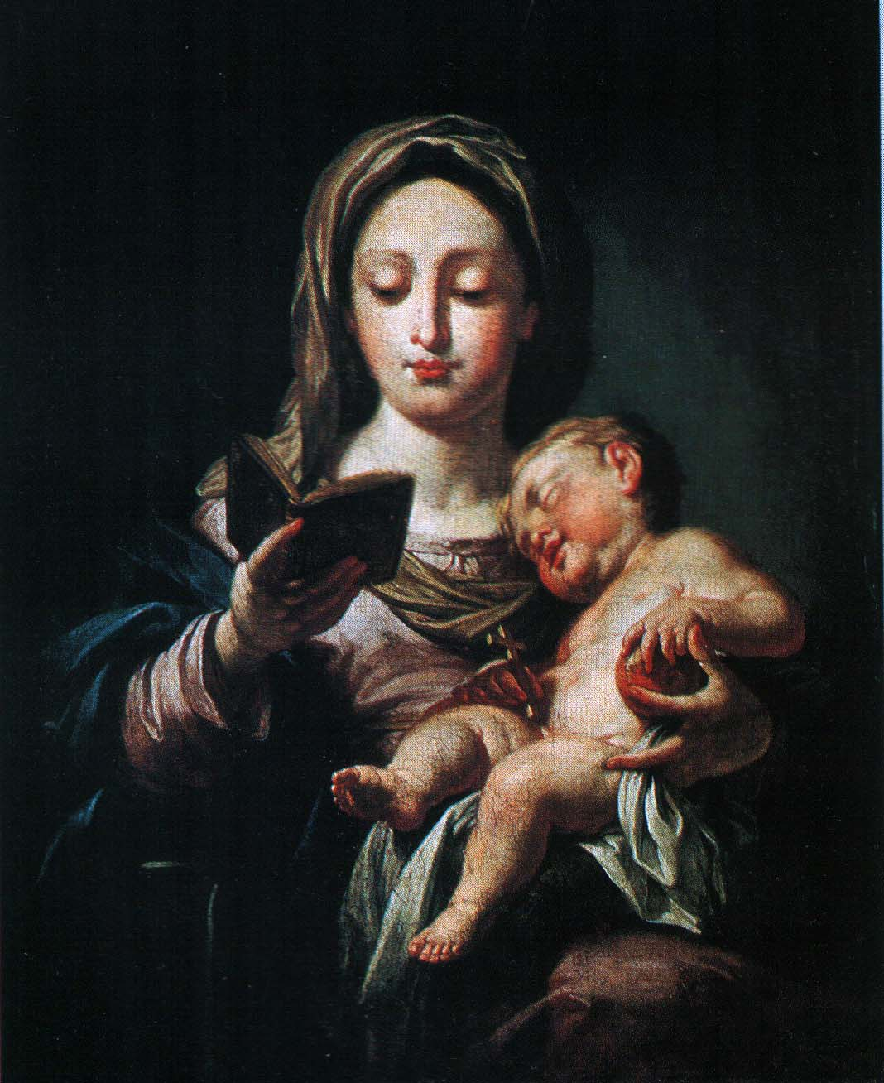
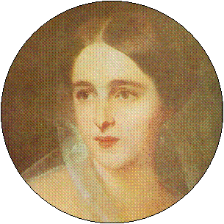
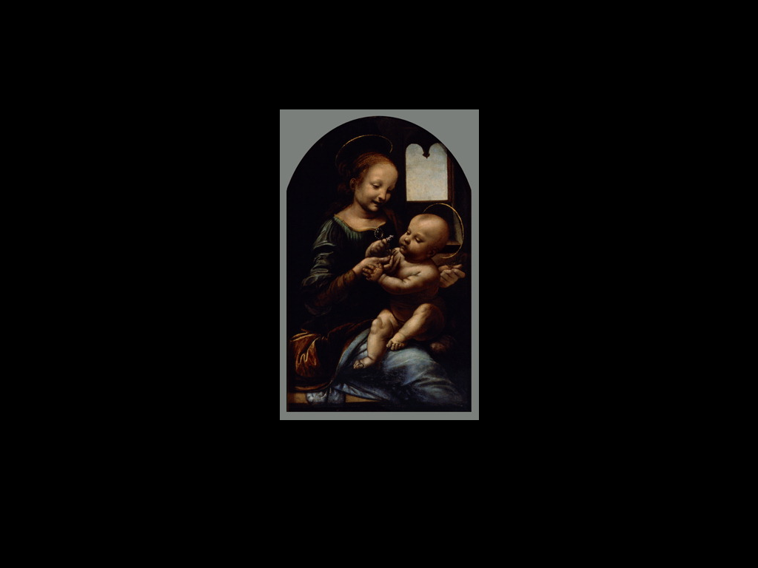
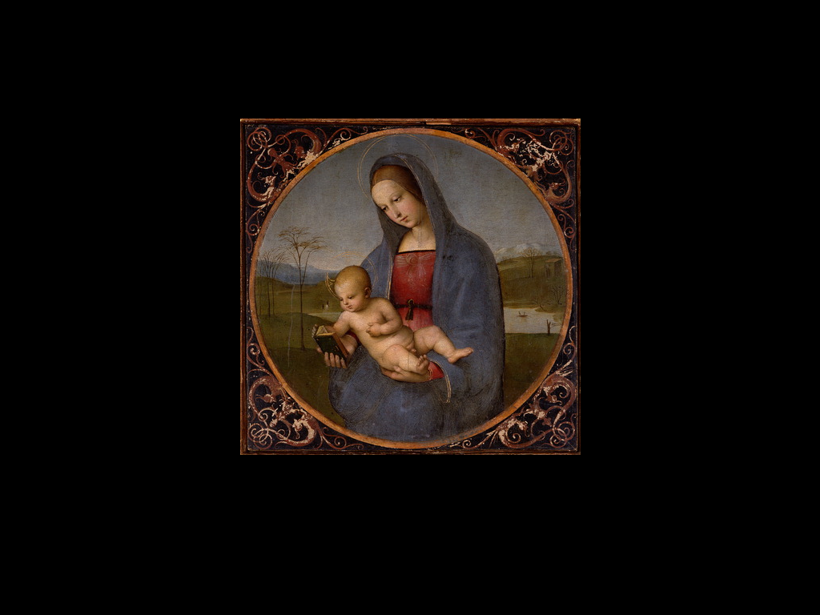
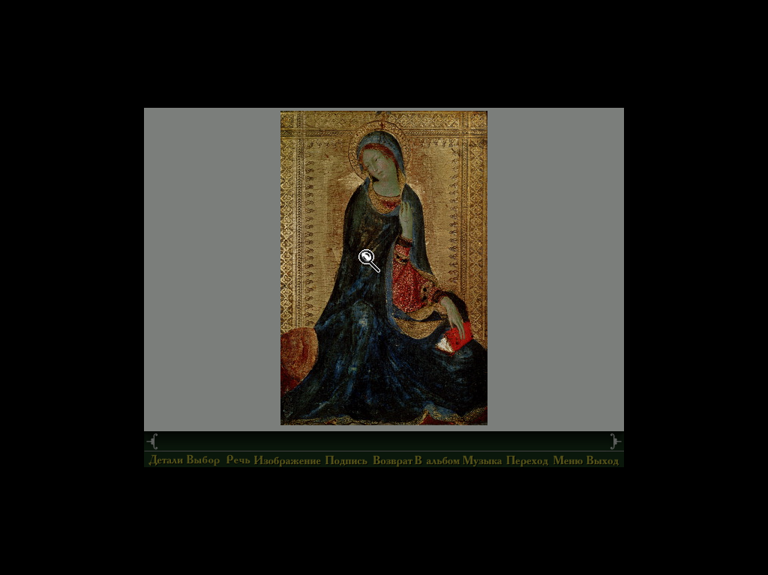
Мадонна
«Чистейшей прелести чистейший образец»
Чувство подлинной любви позволяет поэту увидеть в земной женщине отблеск небесного совершенства

Slide 18
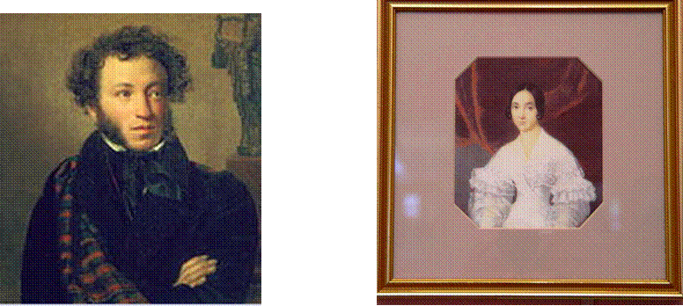
Но для него Наталья Николаевна была не только светской красавицей, она дала Пушкину высокое и вместе с тем простое человеческое счастье, о котором так мечтал поэт .

Slide 19
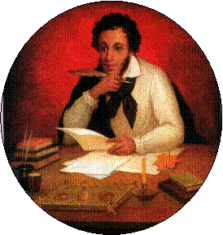
Стихи Пушкина – вовсе не дневник его любовных побед и поражений
В них запечатлена не только психологическая правда
любовных переживаний,
но и выражены философские представления поэта о Женщине
как об источнике красоты, гармонии, неизъяснимых наслаждений.
Пушкин любил женщин, он воспел Женщину

Slide 20
Слова Пушкина входят в нас потоком целостного бытия:
Я помню чудное мгновение:
Передо мной явилась ты,
Как мимолетное видение,
Как гений чистой красоты
Мир этой строфы идеален.
Звучит вдохновенный гимн бытию,
гимн любви

